Slide 1
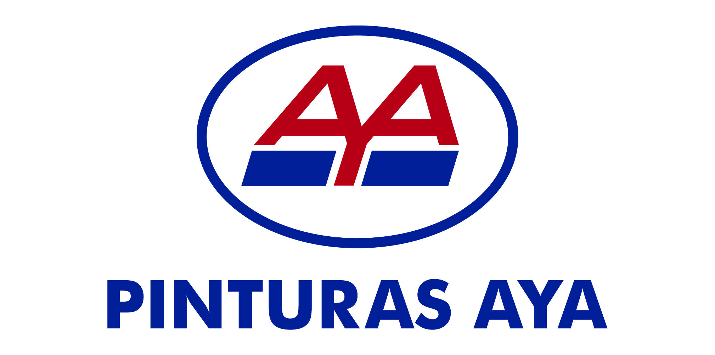
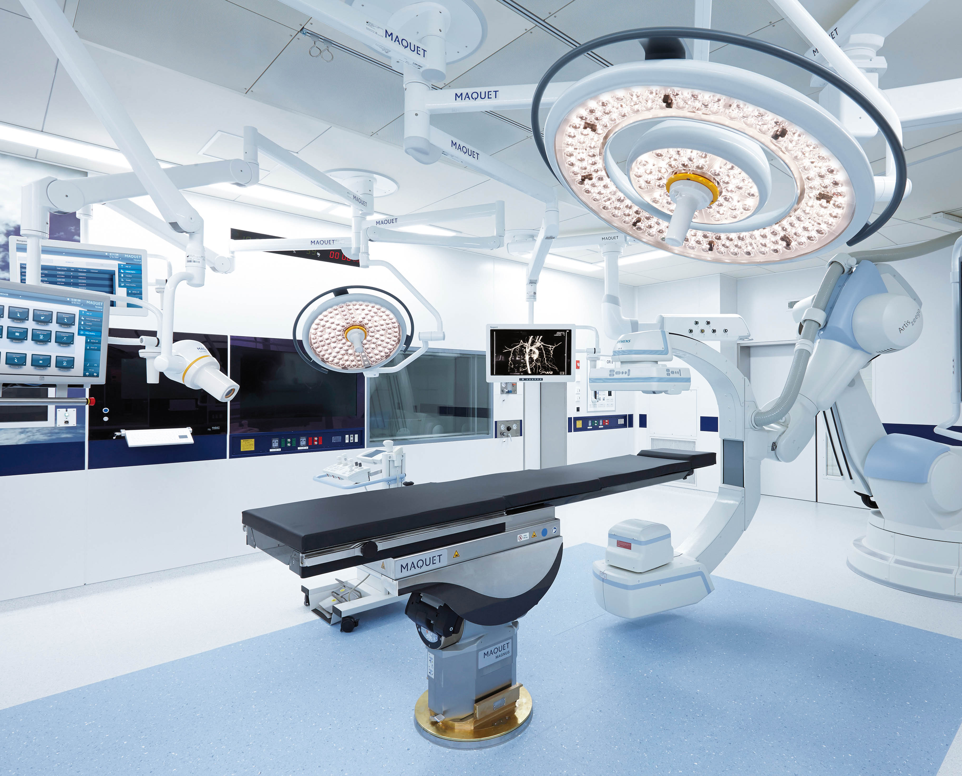
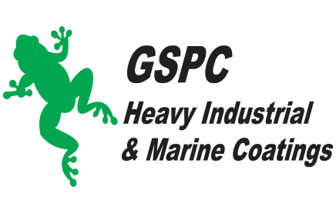
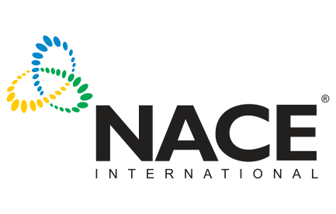
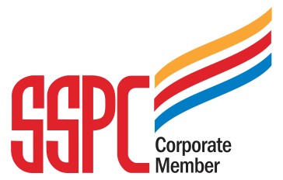
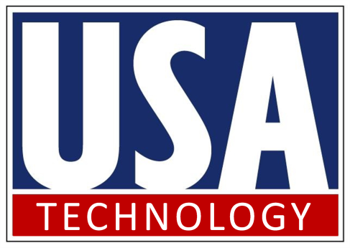
HEALTHCARE
FACILITIES
Antibacterial & Odorless
Coating Systems
GSPC Heavy Industrial & Marine Coatings
+ Protection + Resistance + Durability
Compliance
Compliance
Providing a full range of coatings solutions to protect and beauty every area of your commercial facility, Your Local PINTURAS AYA representative & technical support expert can assist you in developing specification for your performance, budget, deadline & quality requirement
Offices & Facilities
North & Central America
South America & Caribbean
Sales Office
Sales Office
ANTICORROSIVOS Y ACABADOS AYA S.A.
ANTICORROSIVOS Y ACABADOS AYA C.A.
Oficinas : Zona Procesadora para la Exportación de Albrook, Edificio 8 A, Corregimiento de Ancón, Ciudad de Panamá, República de Panamá Teléfonos: (507) 232 6691- (507) 2326692 Fax: (507) 2326690 Email: pinturasaya@gmail.com http: // www.pinturasaya.es.tl Apartado Postal 0819-05572 Panamá, República de Panamá RUC: 1059896-1-549487 DV 48
Oficinas: Ave. Libertador, Centro Comercial Ave. Libertador Piso 3, Oficina 3-6 La Florida – Distrito capital Teléfonos: (58)(212) 7624626 – 7624987 Fax: (58)(212) 7625003 Email: pinturasaya@cantv.net http: // www.pinturasaya.com Caracas – República Bolivariana de Venezuela RIF: J000739633
Manufacturing Facility
Manufacturing Facility
ANTICORROSIVOS Y ACABADOS AYA S.A.
ANTICORROSIVOS Y ACABADOS AYA C.A.
Planta: Zona Procesadora para la Exportación de Albrook, Edificio 8 A, Corregimiento de Ancón, Ciudad de Panamá, Panamá Teléfonos: (507) 232 6691- (507) 2326692 Fax: (507) 2326690 Email: pinturasaya@gmail.com http: // www.pinturasaya.es.tl Apartado Postal 0819-05572 Panamá, República de Panamá RUC: 1059896-1-549487 DV 48
Planta: Calle 3 con Carrera 6, Parcelas 23, 24 y 25 Zona Industrial Condibar 2 Teléfonos: (58)(251) 2692526 – 2691252 Fax: (58)(251) 2692929 Email: pinturasaya@cantv.net http: // www.pinturasaya.com Barquisimeto - República Bolivariana de Venezuela RIF: J000739633

Slide 2
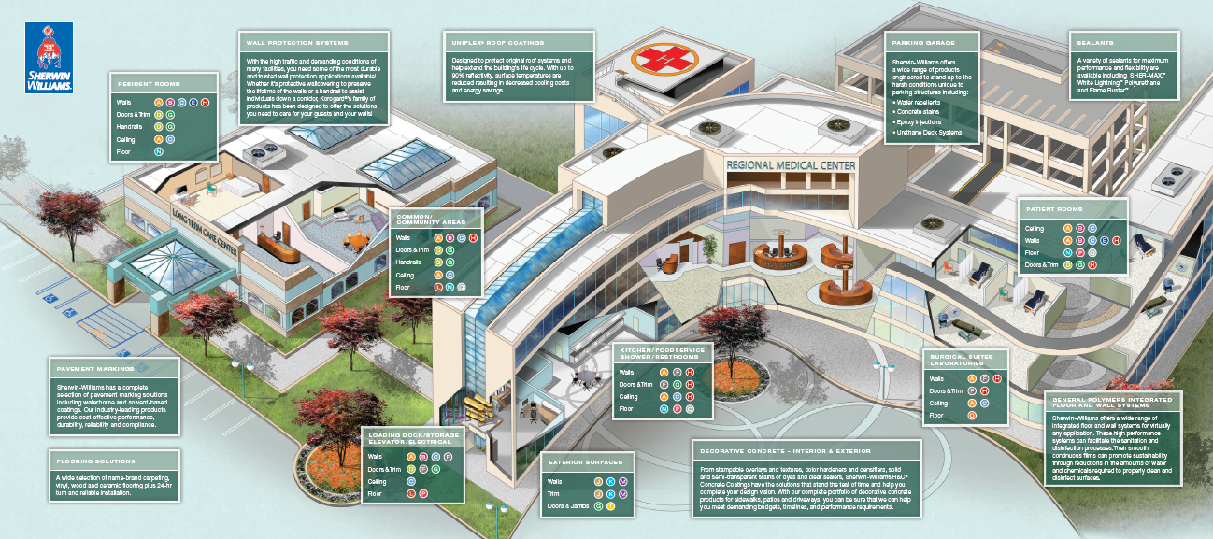
SISTEMAS DE PINTURA PARA HOSPITALES E INSTITUCIONES DE SALUD
Como utilizar esta información
Sistema De Protección De Paredes
Recubrimientos para Techos
Parking /
Estacionamientos
Selladores e impermeabilizantes
Esta grafica muestra algunas de las alternativas de productos que PINTURAS AYA tiene especificado para este sector. Cada circulo de color con letra, indica una alternativa individual para cada aplicación y no un sistema de pintura. Abajo, una breve explicación de cada producto en particular. Cualquier información adicional, por favor contactarnos en pinturasaya@gmail.com
Con el intenso trafico y las condiciones demandantes de los hospitales en la actualidad, se necesita contar con la mas duradera y confiable protección disponible. PINTURAS AYA posee una familia de productos que han sido diseñados para superar estas exigencias, al tiempo que minimiza la propagación de bacterias y microorganismos
Diseñados para proteger el sistema original del techo,, ayuda a prolongar su tiempo de vida. Poseen hasta un 90% de reflectividad, lo que reduce la temperatura interna de la edificación y conlleva a un ahorro del costo de la energía
PINTURAS AYA ofrece una amplia gama de productos diseñados para mejorar la señalización y las condiciones de seguridad requeridas en estas áreas
Están disponibles una amplia variedad de selladores de máxima flexibilidad y durabilidad incluyendo los impermeabilizantes elastomericos AYABLOCK y TRIPLEX
Lobby / Áreas comunes
Habitaciones para Pacientes
Techos
Paredes
Pisos
Marcos y Puertas
Techos
Paredes
Pisos
Marcos y Puertas
Pasamanos
A
B
A
B
A
B
E
G
A
B
G
Q
Q
C
F
C
G
C
G
Pintura Para Demarcación Vial
Restaurantes y Áreas de Comida
Quirófanos / Laboratorios
Techos
Paredes
Pisos
Marcos y Puertas
Paredes
Marcos y Puertas
Techos
Pisos
PINTURAS AYA tiene una completa selección de soluciones para la demarcación de pavimentos, incluyendo recubrimientos a base de agua o solvente. Nuestros productos, lideres de la industria, proveen de la mas alta durabilidad disponible en el mercado
A
B
A
F
H
A
B
E
G
F
H
Acabados para Pisos
Q
A
B
C
F
O
Almacenes / Elevadores Electricos / Mantenimiento
Concreto decorado – Interior y Exterior
Los mejores sistemas de pinturas para pisos del mercado, asesorados con el mejor equipo de soporte técnico especializado, quienes le ayudaran a alcázar sus mas altas expectativas
Acabados para Pisos
Techos
Paredes
Pisos
Marcos y Puertas
Superficies Externas
B
Techos
Marcos
Desde lograr un acabado translucido, hasta obtener el mas colorido, PINTURAS AYA tiene la solución en selladores y acabados para concreto, con la mayor durabilidad existente que le ayuda a terminar exitosamente su tarea de diseño.
Los mejores sistemas de pinturas para pisos del mercado, asesorados con el mejor equipo de soporte técnico especializado, quienes le ayudaran a alcázar sus mas altas expectativas
B
E
G
H
L
M
N
P
O
R
L
M
N
P
C
E
G
Interior finishes / Interiores
metal, concreto o mampostería. Auto imprimante directamente sobre múltiples superficies con cubrimiento de una sola mano y adherencia. Excelente retención de color y brillo en exteriores.
AYASHIELD DRY FALL / WATERBORNE ACRYLIC DRY FALL
Al secar deja un polvillo fácil de remover en una distancia de 10 pies. Excelente cubrimiento y cumple con la mayoría de las regulaciones de VOC y bajo olor
TRIPLEX LATEX / EXTERIOR HYDROPHOBIC 100 % ACRYLIC
El mas alto estándar en una acrílica base de agua, formulado con componentes de Nano-Tech para lograr una película gruesa, flexible, con excelente cubrimiento y protección contra ampollas, pelado y desconchado. Provee una resistente barrera contra los hongos, siendo un auto imprimante y sellador contra el agua, encapsulando la superficie pintada.
AYASHIELD XP / ACRYLIC EXTERIOR LATEX
Provee alto cubrimiento y durabilidad con fácil aplicación. Con AYASHIELD XP el paso de la lluvia o rocío no degrada o desmejora la calidad del trabajo, porque esta especialmente diseñada con componentes repelentes de humedad que resisten la humedad mas rápidamente que los recubrimientos para exteriores tradicionales.
SUPER PREMIUM EXTERIOR LATEX / HIGH BUILD ACRYLIC
Este recubrimiento de aplicación directa al concreto o mampostería. Diseñado para cubrir en una mano menos, sin necesidad de imprimación adicional . Utiliza una tecnología privada súper Premium que resiste el álcali, la eflorescencia y es bajo VOC y bajo olor.
AYAPOXI FLOOR COATINGS / AMINE CURE EPOXY COATING
Provee excelente cubrimiento y durabilidad con
fácil aplicación. Al curar ofrece un acabado duro Ideal en áreas de alto trafico o muchas exigencias de fricción. Es fuerte, resistente a golpes y a la alta abrasión.
AYAPOXY HS FLOOR COATING / HIGH SOLIDS EPOXY POLIAMIDE
Amplio rango de imprimadores y acabados epoxis de altos sólidos para áreas de alto trafico combinando lo estético con las altas prestaciones.
AYAKRON FLOOR COATING / TWO COMPONENT ALIPHATIC POLIURETHANE
Provee un acabado duro muy atractivo para sustratos de metal o mampostería. Ideal para añadirle interés al acabado reduciendo las imperfecciones del sustrato aportando un acabado duradero atractivo.
AYAKRON MC FLOOR COATING / MOISTURE CURED POLIURETHANE
Diseñado para una rápida aplicación y rápido retorno al servicio para un acabado duradero de alta prestación. Cura muy rápidamente.
DRY ERASE COATING
Te permite convertir cualquier pared en un pizarrón de marcadores sin sacrificar el color de la pared. Deja un acabado suave y duradero
AYAPOXI 47 / Catalyzed epoxy enamel
Recubrimiento de altas prestaciones que es extremadamente duro y fuerte con excepcional resistencia a la abrasión,. Impacto corrosión. Agentes químicos y rallado.
AYAWATER 44W / ONE WATER BASED EPOXY
Recubrimiento de fácil aplicación para áreas comerciales. Epoxico de altas prestaciones para uso interior y exterior con excepcional resistencia a la corrosión y esa secamiento rápido.
AYAHIBRID / WB-SB PRE CATALIZED EPOXY
Fuerza y durabilidad en un recubrimiento de un
solo componente. Resiste a la mayoría de los limpiadores comerciales y tiene excelente resistencia a las manchas y rayones
AYAPOXI 83 TL / HIGH PERFORMANCE EPOXY
Es un recubrimiento extremadamente fuerte y duro, con excelente durabilidad y resistencia química.. Aplíquelo directamente sobre el metal para una excelente resistencia a la corrosión. Es Altos sólidos y alto cuerpo, muy lavable y resiste manchas
AYALKYD MC /URETHANE ALKYD ENAMEL
Es un esmalte de mantenimiento de uso general, fortificado con resina uretano, para mayor flexibilidad y durabilidad. Provee buena retención de color y brillo en exteriores, resistente a manchas y deja un acabado suave y elegante,
AYAKRON 66 HS / HIGH SOLIDS 2 K POLIURETHANE
El mas alto estándar en un poliuretano acrílico de dos componentes con excelente prestación sobre
M
SUPER PREMIUM / ZERO VOC INTERIOR ACRYLIC LATEX
Posee tecnología eliminadora de olor que ayuda a que las habitaciones a permanecer mas fresca por mas tiempo. Muy buen cubrimiento y es resistente al lavado frecuente. Sus agentes anti factoriales resiste la formación de hongos en la superficie de la pintura. Su tecnología reductora de formaldehido promueve mejor calidad del aire y Zero VOC
LATEX PROFESSIONAL / ZERO VOC INTERIOR ACRYLIC LATEX
La línea profesional que no solo tiene Zero VOC y bajo olor, sino que también esta disponible en variedad de brillos y colores. Excelente cubrimiento y durabilidad superior
SUPER ENAMEL / HIGH QUALITY ENAMEL
Excepcional adherencia, excelente fluidez y nivelación. Su cubrimiento en húmedo y seco hacen del súper esmalte una excelente alternativa para [puertas, marcos gabinetes y mueblería .
D
A
High Performance finishes
H
K
P
E
N
B
I
Exterior finishes / Exteriores
Q
F
L
C
G
J
Floor Coatings / Para Pisos
R
O

